Slide 1
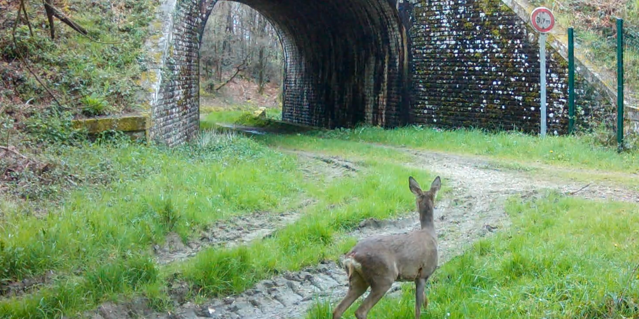
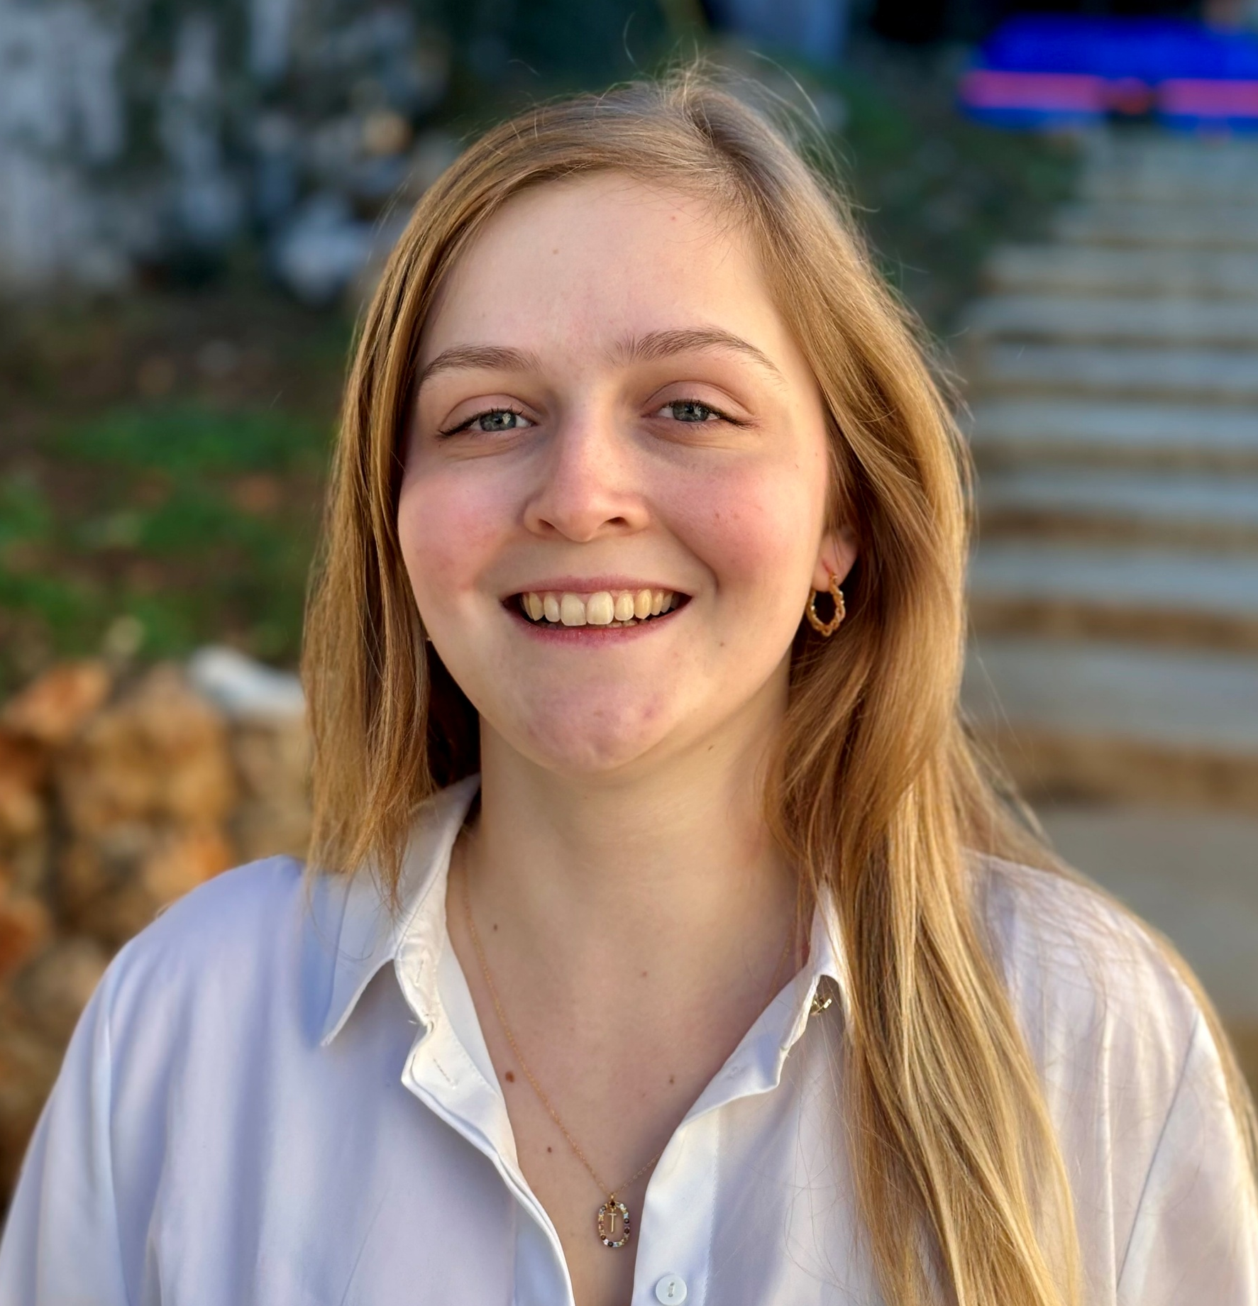
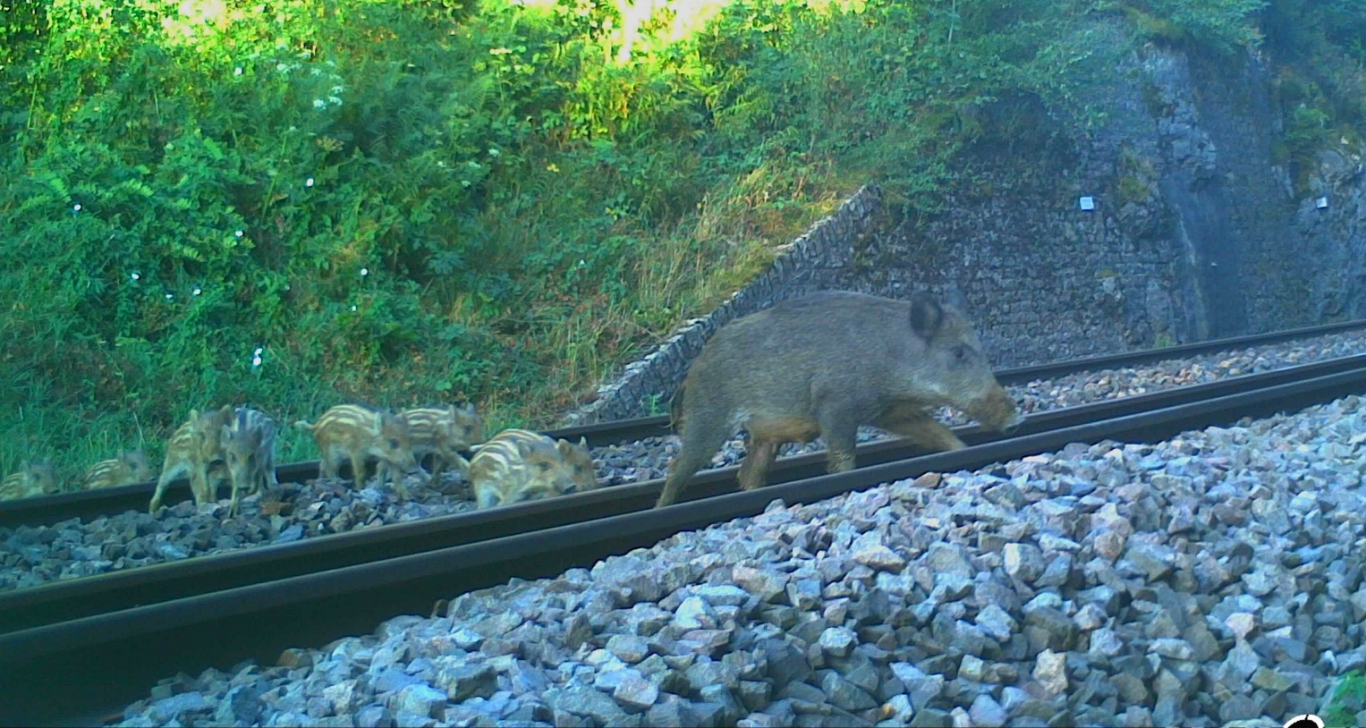



Thèse de doctorat CIFRE
Réseaux ferroviaires et continuités écologiques, entre conflits et opportunités de franchissement
2022 – 2026
Tess Heydorff-Decaux
Directrice : Pr. Céline Clauzel (laboratoire LADYSS)
Encadrantes techniques : Anne Petit, Laura Clevenot (SNCF Réseau)

Slide 2
Contexte

Slide 3
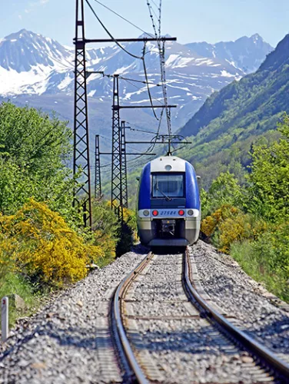
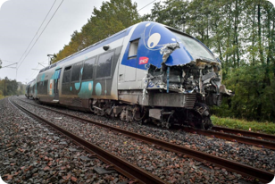
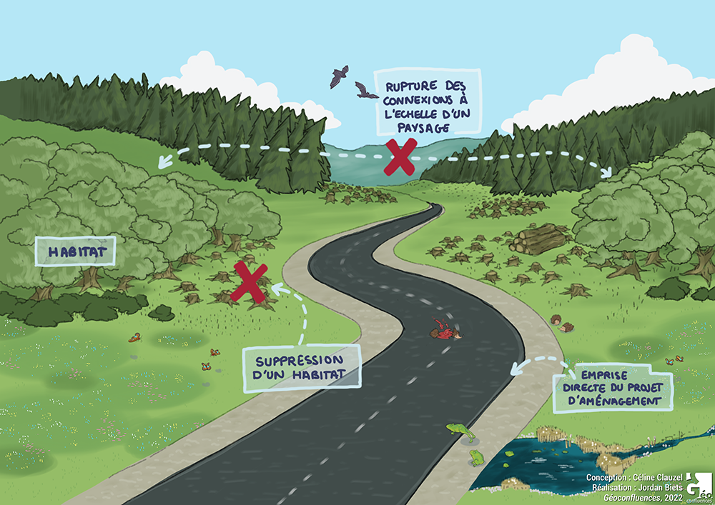
Effet barrière du réseau ferroviaire
Contexte
Effet barrière au déplacement de la faune
= Mise en danger de certaines espèces
Impossibilité de traverser les voies
→ Clôtures, obstacles, peur, …
→ Surtout sur les Lignes à Grande Vitesse
Risque de collisions faune-trains
→ Mortalité
→ Surtout sur les lignes classiques
3

Slide 4
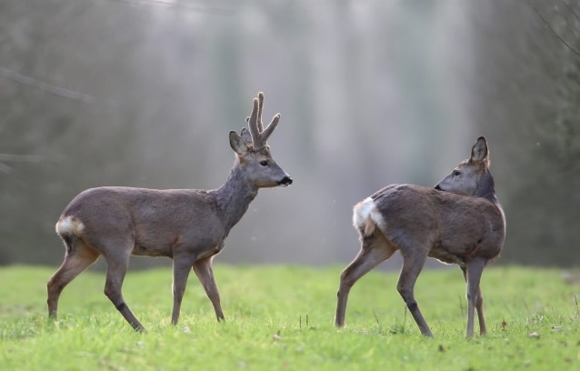

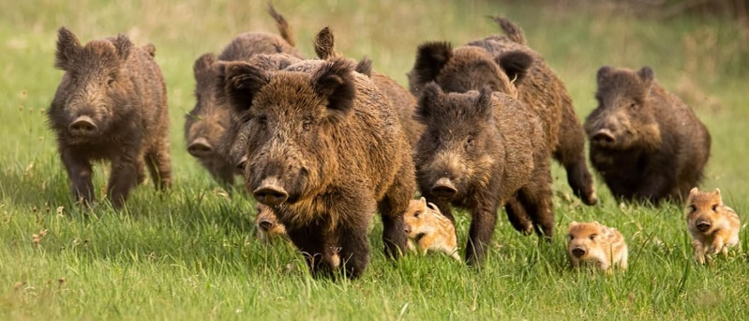

Effet barrière de réseau ferroviaire sur les ongulés
Contexte
Chevreuil
Entre 2015 et 2025, presque 14 000 collisions avec des ongulés sauvages ont été enregistrées
Le nombre de collisions croît d’années en années
Sanglier
4
Notes:
Les collisions avec les ongulés en général ont été multipliées par 2.4 durant ces 10 ans.

Slide 5
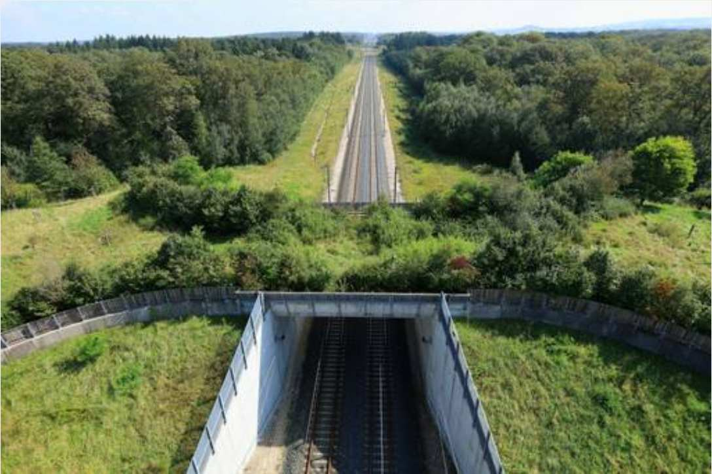
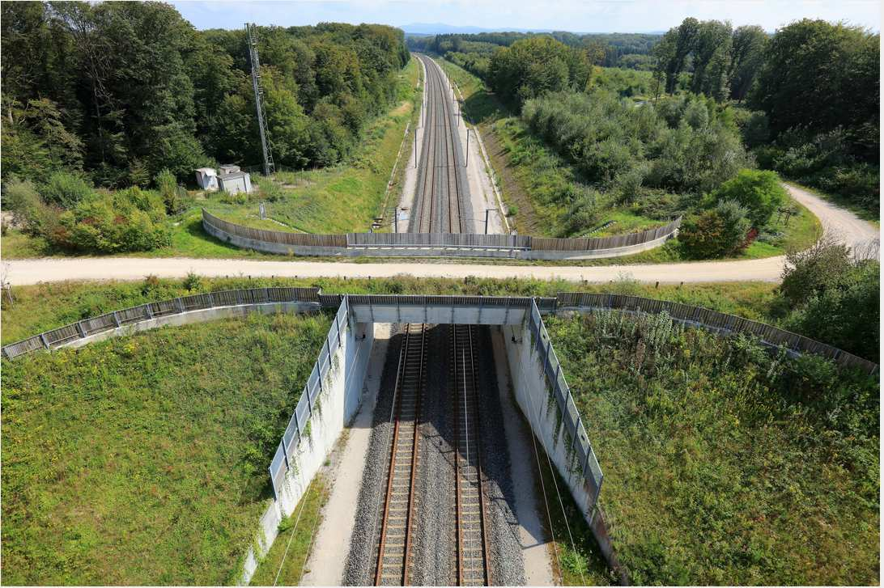
Mesure possible : implémentation de passages à faune
Contexte
  Restriction d’accès à la voie + passage à faune
  Couteux et difficile à mettre en place sur les lignes existantes
5

Slide 6
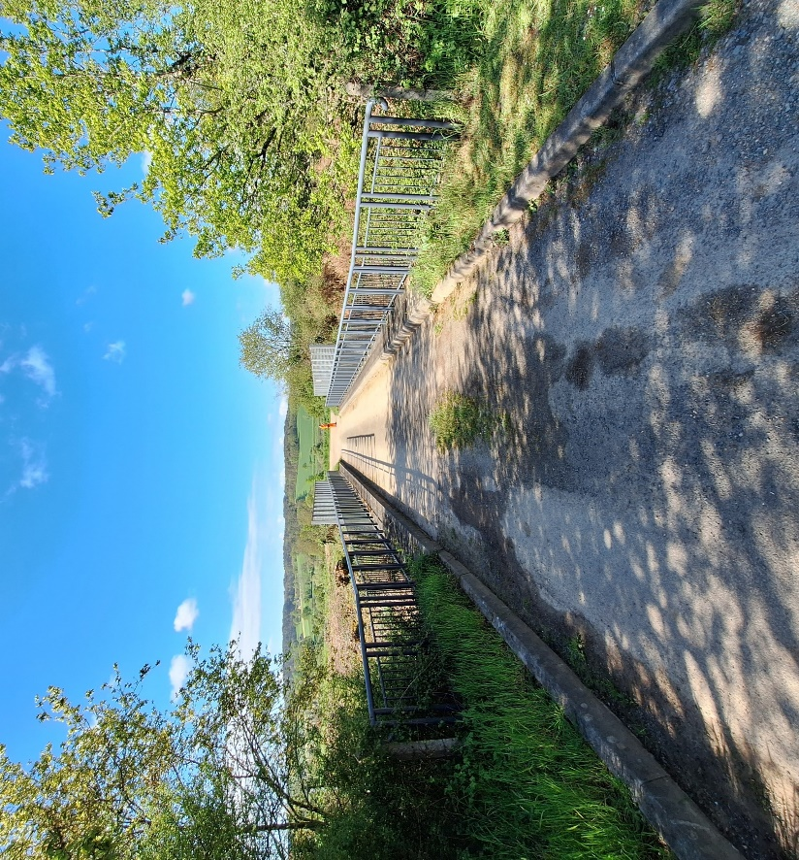
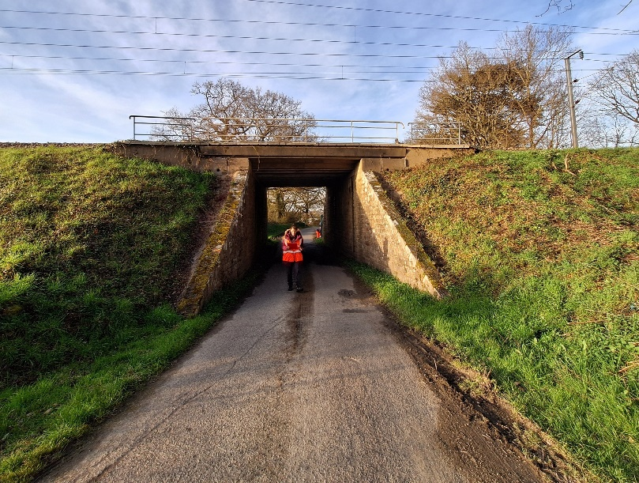
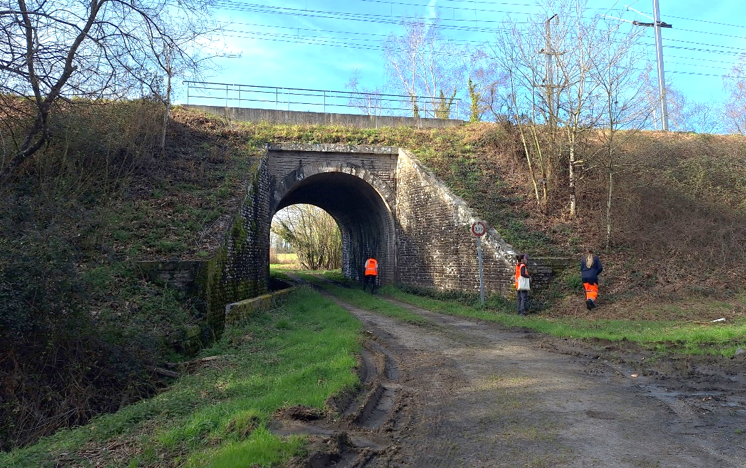
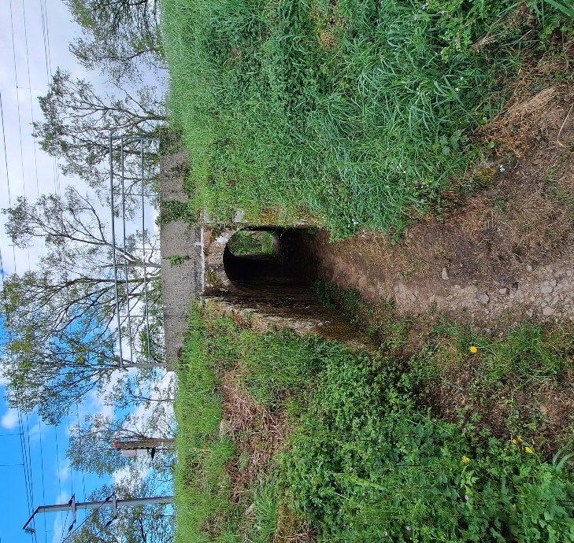
Réduire les collisions en utilisant les ouvrages déjà existants
Contexte
Ouvrages d’art non dédiés à la faune
→ Utilisés par la faune dans certaines conditions
→ Déjà présents en grand nombre
6

Slide 7
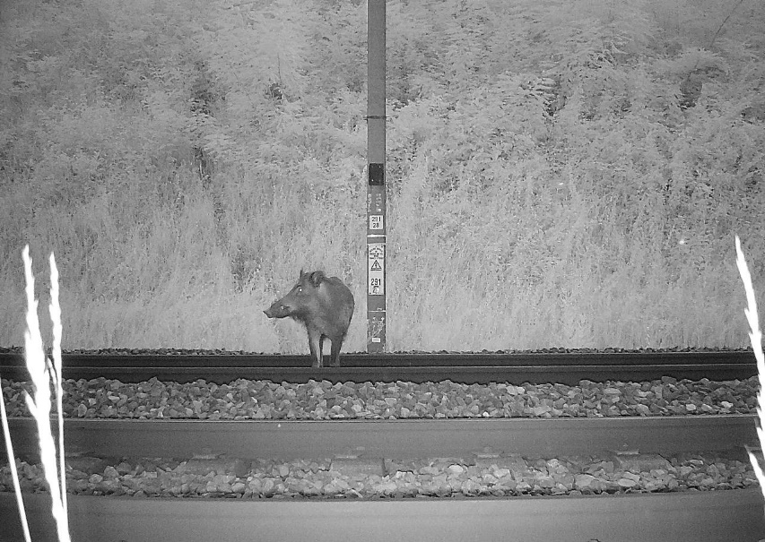
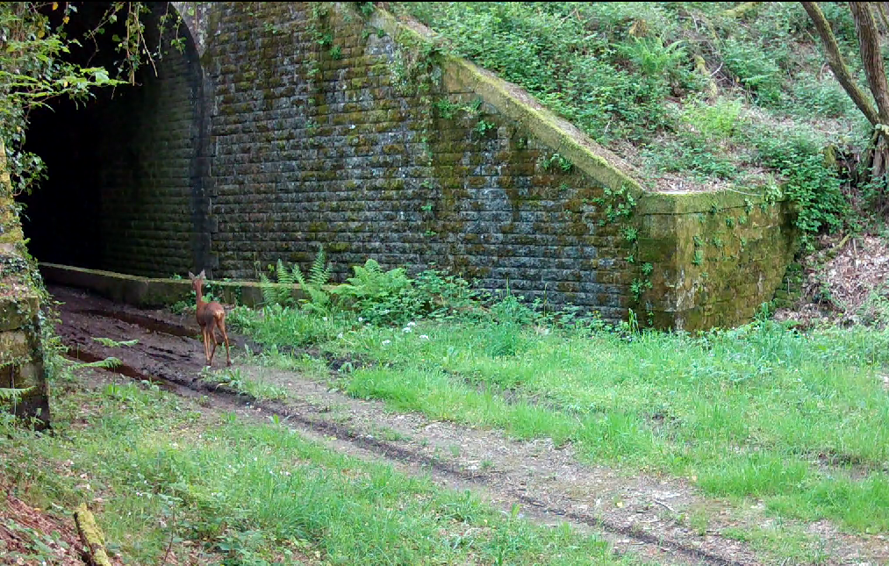
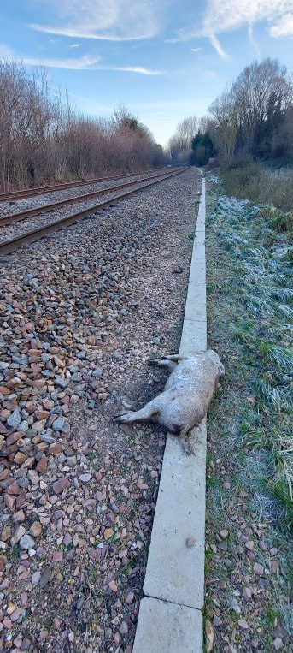
Objectif global
Objectif
Analyser l’interaction entre le réseau ferré et les déplacements animaux :
Zones de conflits où les traversées mènent à des collisions
Zones de passage en sécurité, par des ouvrages non dédiés
© SNCF Réseau
© SNCF Réseau, T. Heydorff-Decaux
7
© SNCF Réseau

Slide 8
Méthodologie
&
Résultats descriptifs

Slide 9
Distribution spatiale des collisions – Objectif
Collisions
Expliquer la distribution spatiale des collisions avec les cervidés et les sangliers, en cherchant l’influence de plusieurs facteurs à des échelles variées
Travail de précision de la localisation des points de collisions
Comptabilisation des collisions dans des sections de voie de 500 m (485 sections)
Médiane
Quartiles 1 et 3
9

Slide 10

Relation entre les données récoltées et des facteurs potentiels
Ouvrages
Facteurs anthropiques
Fréquence des trains
Pourcentage de zones urbaines
Pourcentage de routes primaires
Distance aux routes
Distance aux ouvrages non dédiés
Collisions par sections de 500 m
Courbure de la voie
Facteurs paysagers
Pourcentages de milieux ouverts, agricoles, forestiers
Différence de ces pourcentages entre les deux côté de la voie
Distance à l’eau
Modèles
linéaires
généralisés
Facteurs liés à la connectivité fonctionnelle (chevreuil)
10

Slide 11
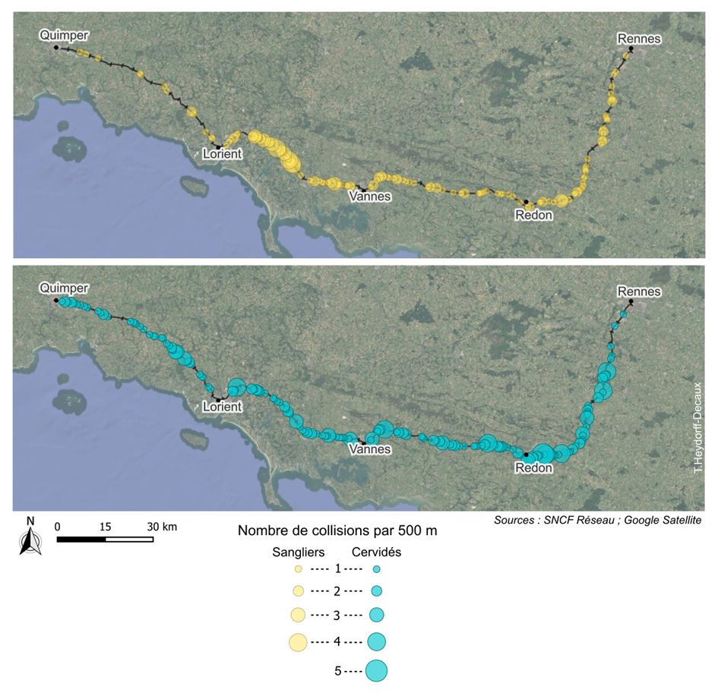
Distribution spatiale des collisions – Résultat descriptif
Collisions
11

Slide 12
Fonctionnalité des ouvrages non dédiés à la faune
Ouvrages
12

Slide 13
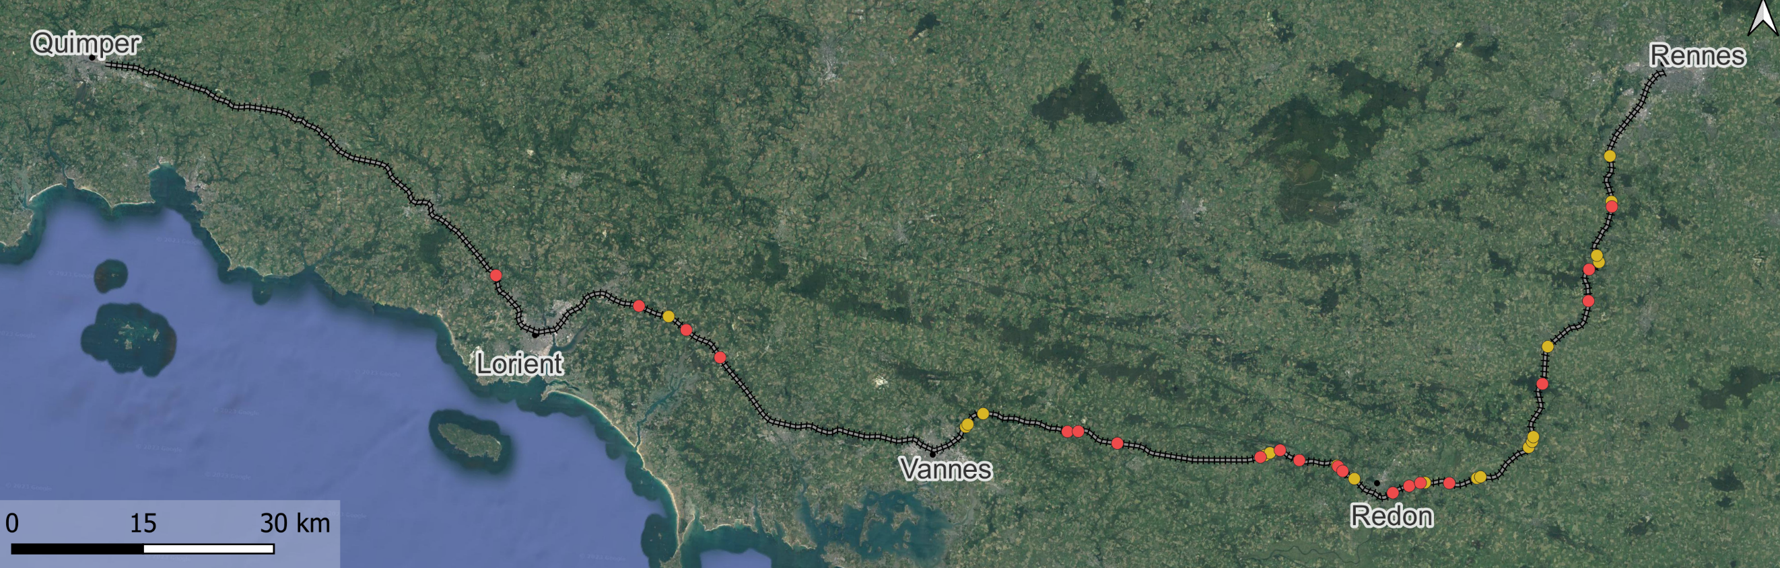
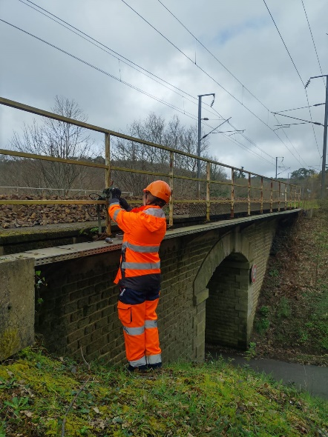
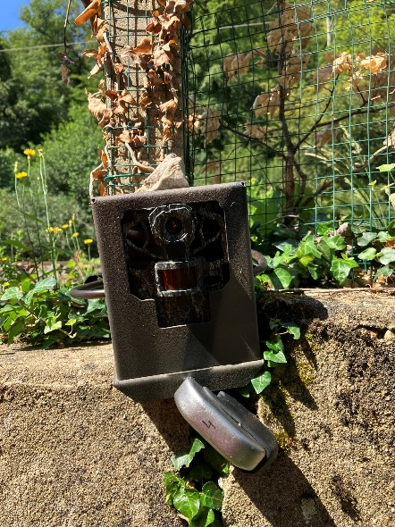
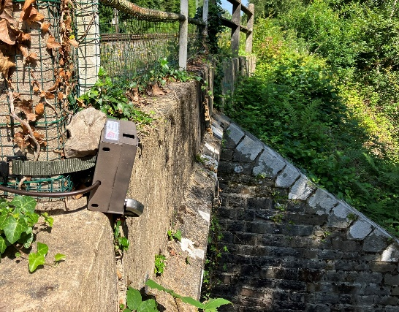
40 ouvrages suivis par pièges photographiques en Bretagne Sud
Ouvrages
Paris
13
Notes:
To evaluate their potential, I deployed camera traps on video mode at 40 such structures along a railway line with frequent collisions in northwestern France. These structures differ in size, surrounding landscape, and distance to known collision hotspots.

Slide 14
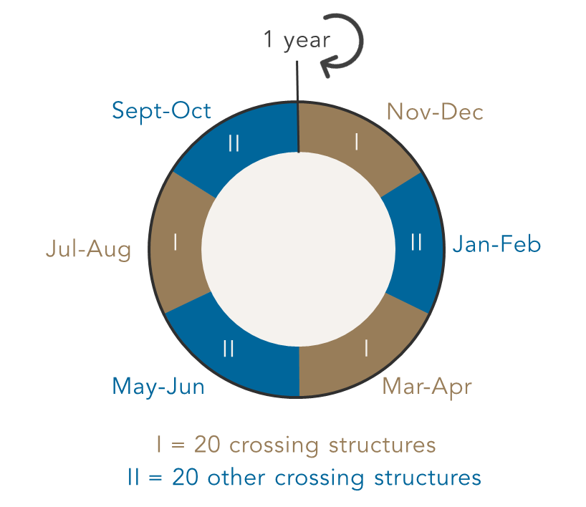



Méthodologie de traitement des vidéos récoltées
Ouvrages
Vidéos de 5 s
Annotation manuelle des évènements ongulés
Logiciel IA
→ Identification des animaux
Direction de l’animal
Comportement
Traversée (réussite, échec)
…
14

Slide 15
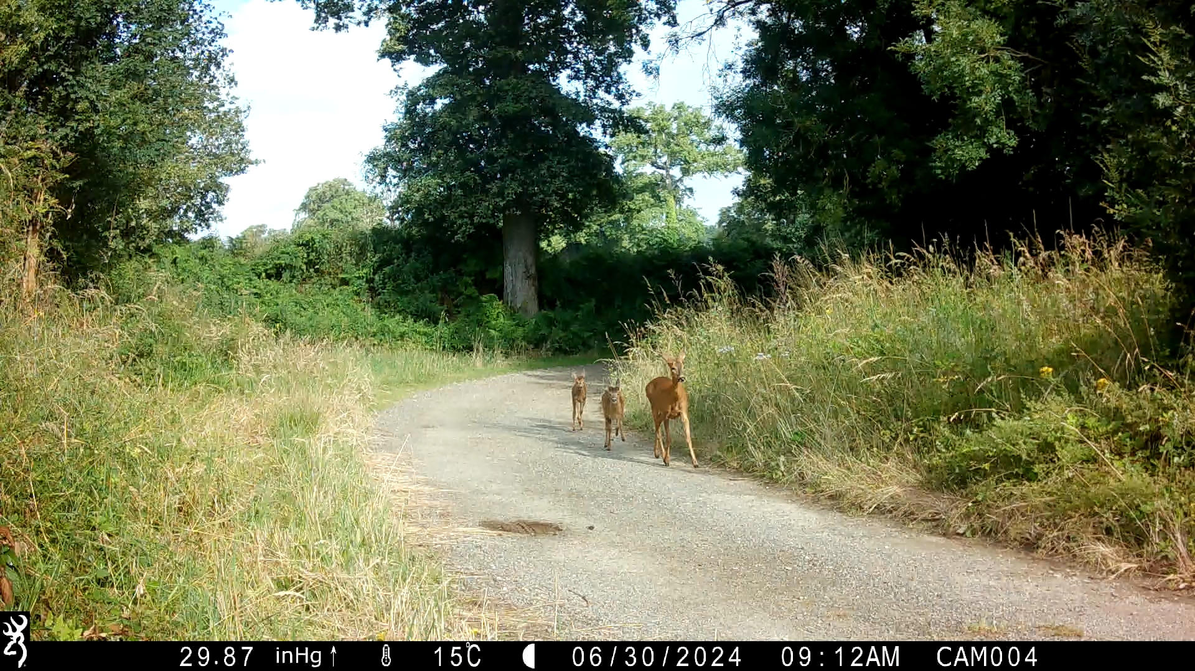
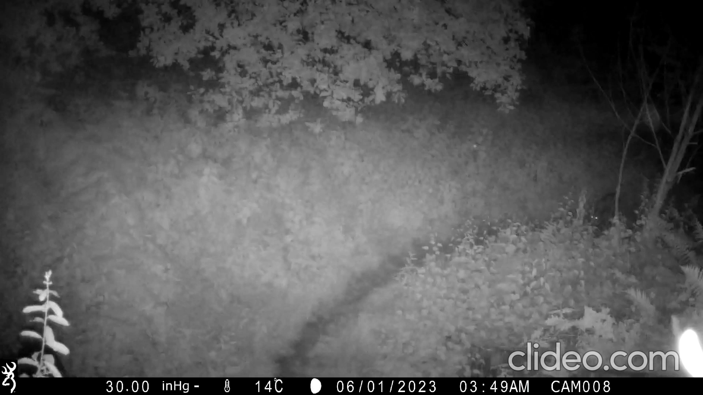

Slide 16
Relation entre les données récoltées et des facteurs potentiels
Ouvrages
Facteurs anthropiques
Utilisation par les humains, véhicules, animaux domestiques, …
Fréquence des trains
Pourcentage de zones urbaines
Facteurs structurels
Dimensions
Pentes des talus
Détections et traversées d’ongulés
Facteurs paysagers
Pourcentages de milieux ouverts, agricoles, forestiers
Différence de ces pourcentages entre les deux côté de la voie
Végétaux appétents
Modèles
linéaires
généralisés
Présence de clôtures, murets, vegetation dense, …
Facteurs liés à la connectivité fonctionnelle (chevreuil)
16

Slide 17
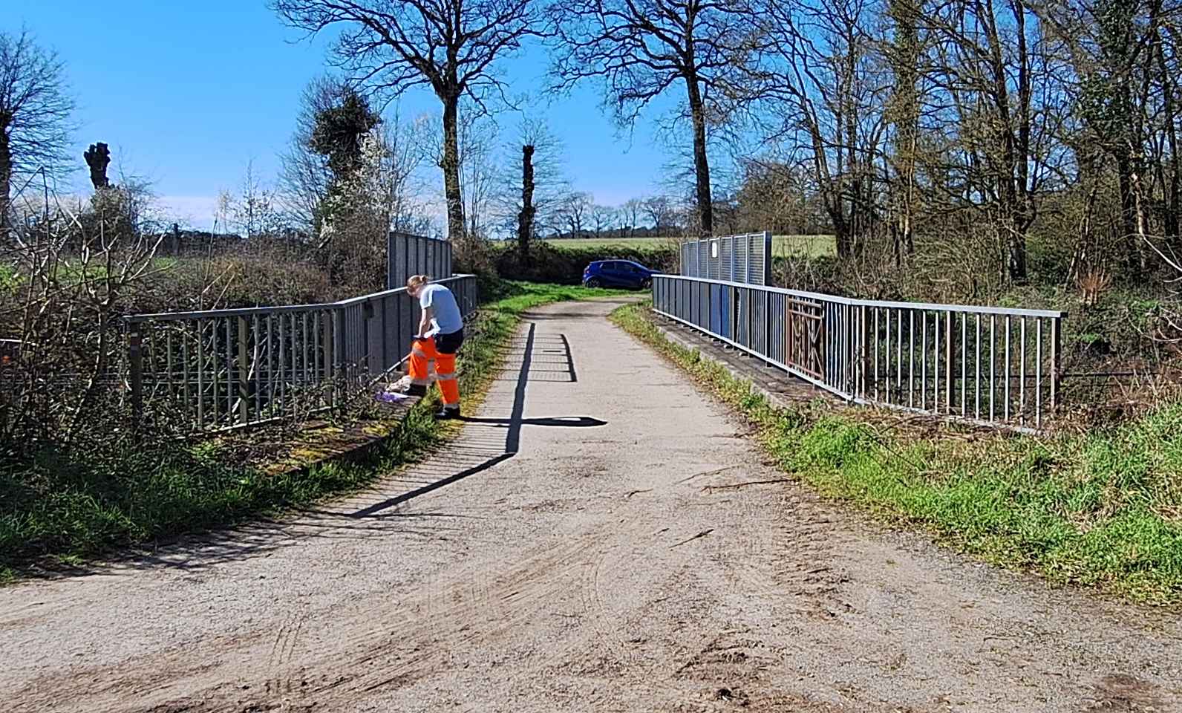
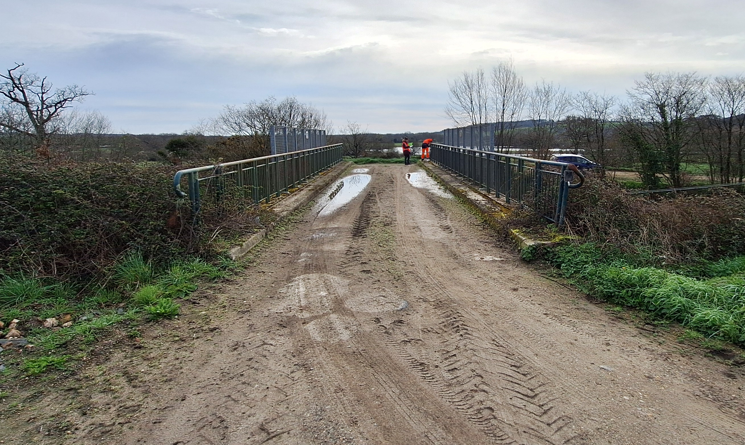
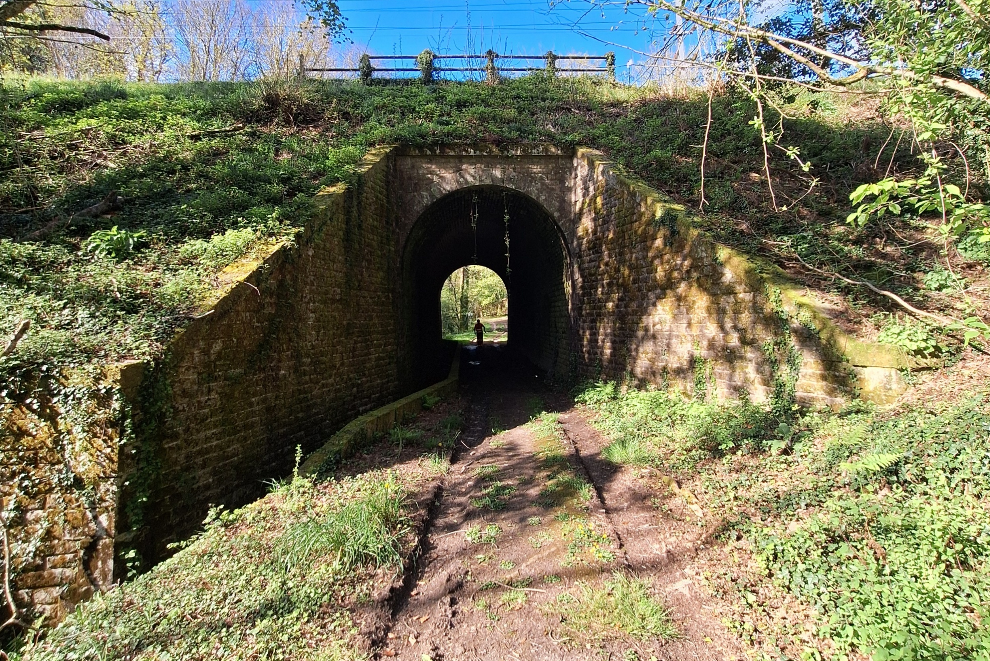
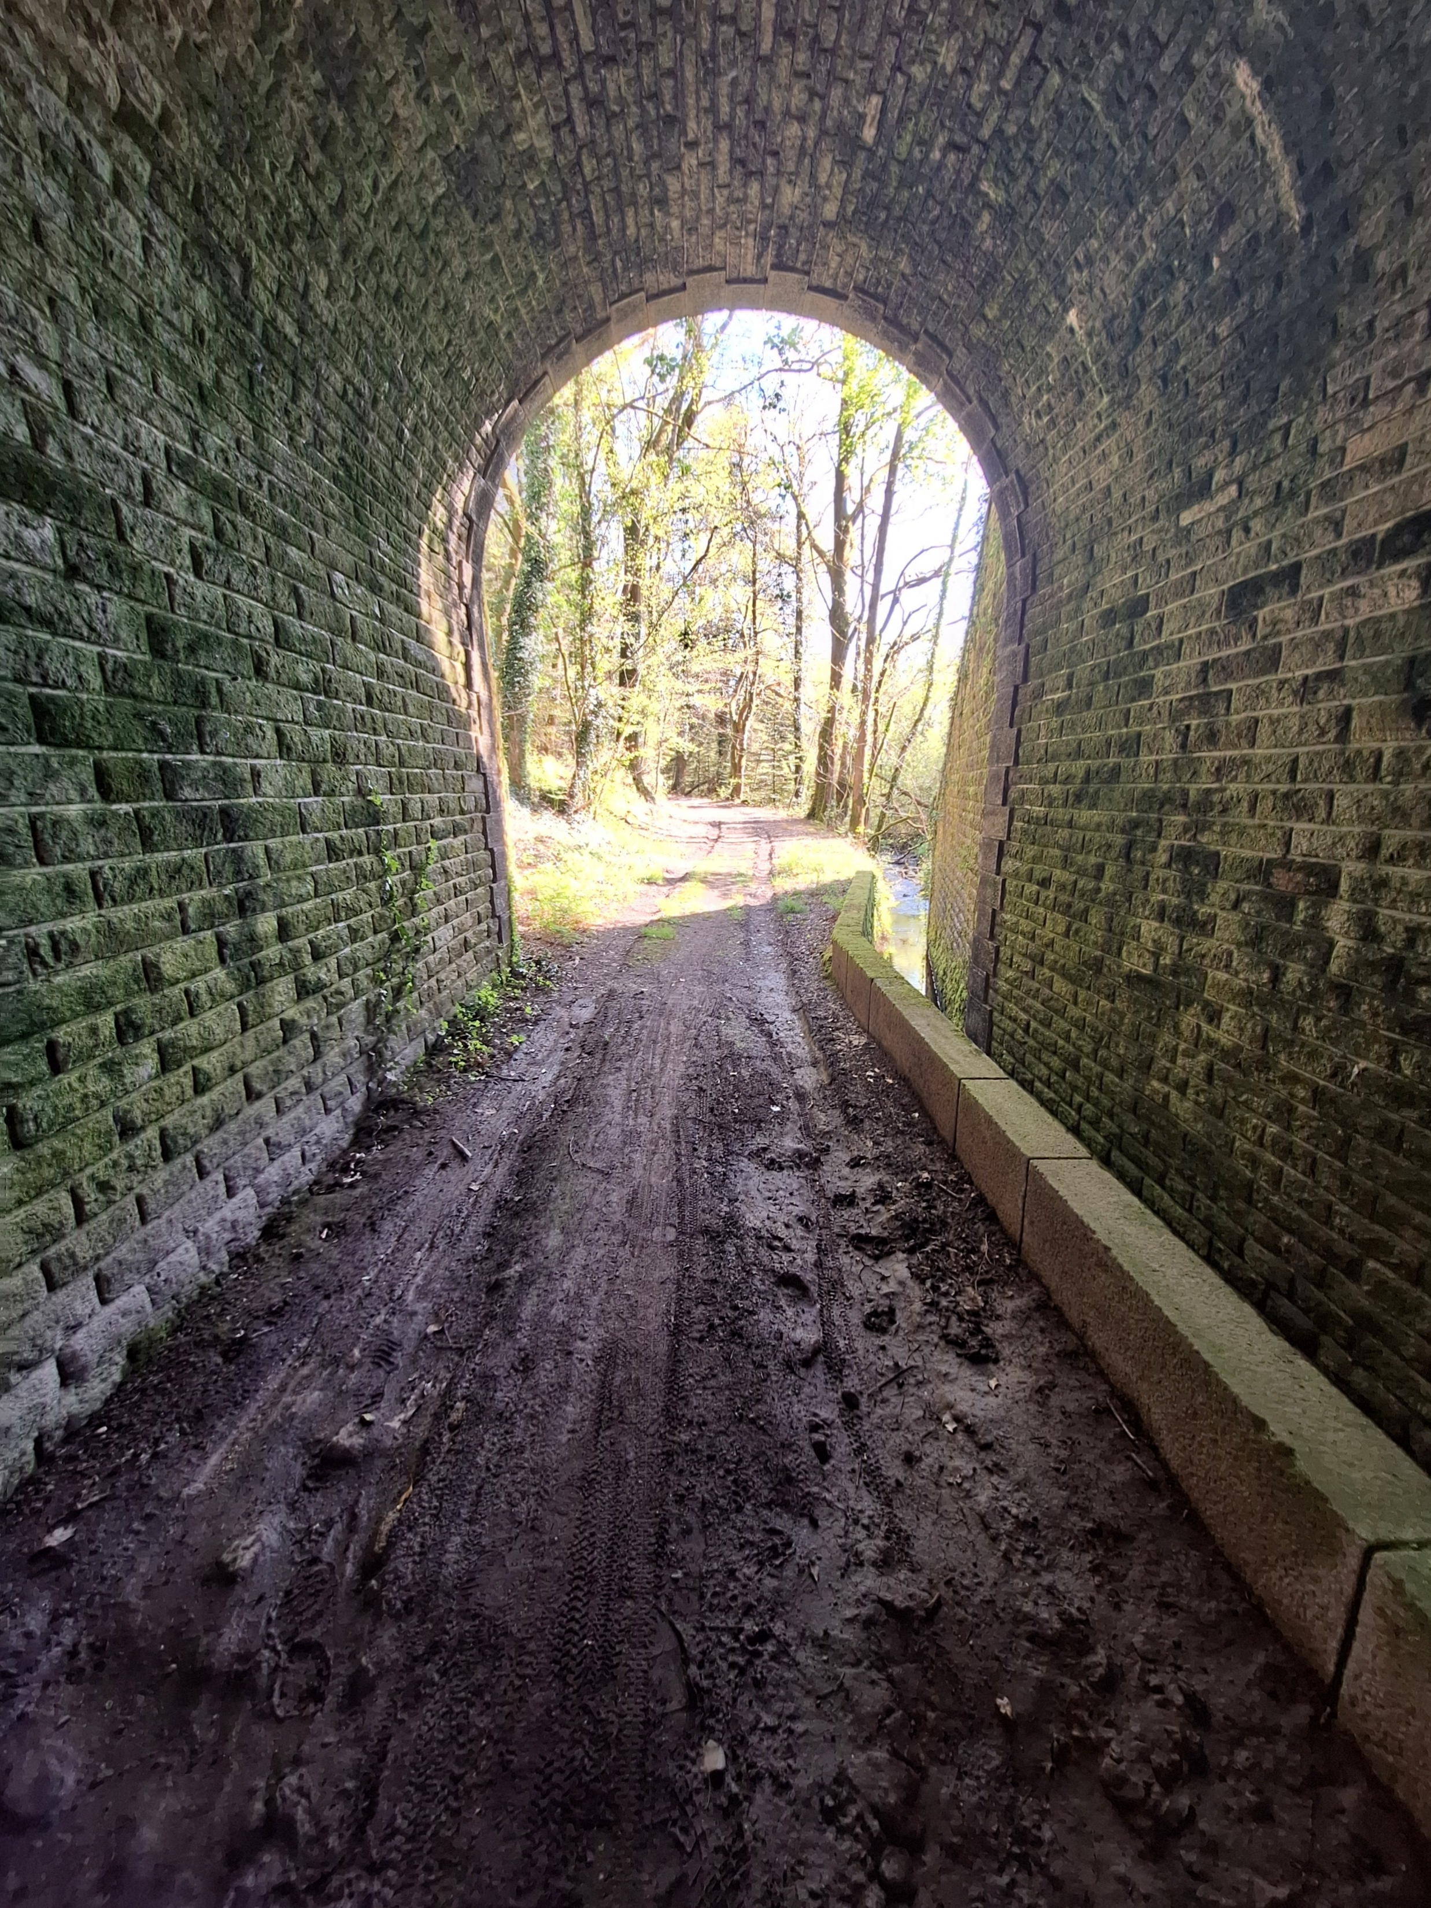
Détections et utilisation des ouvrages par les chevreuils
Ouvrages
698 détections (un individu pour une séquence de 15 min) sur 31 ouvrages
114 traversées réussies, sur 9 ouvrages
27 rétractations, on 8 ouvrages
85 approches
76 traversées réussies
8 rétractations
11 approches
10 traversées réussies
1 rétractation
25 approches
13 traversées réussies
11 rétractations

Slide 18
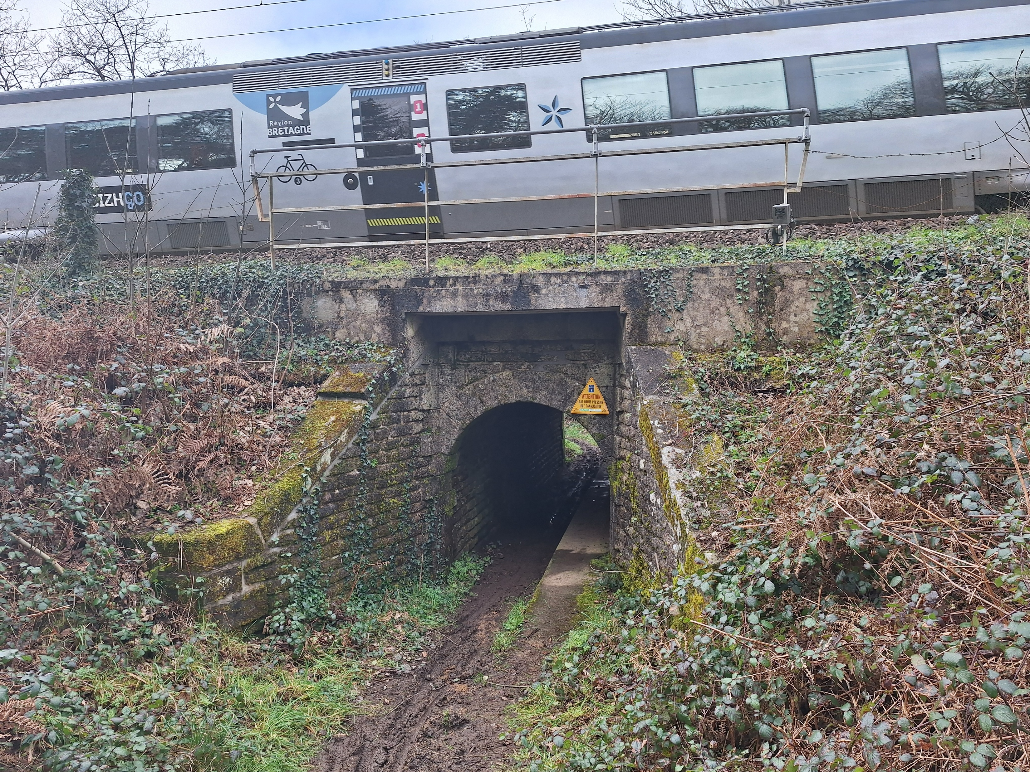
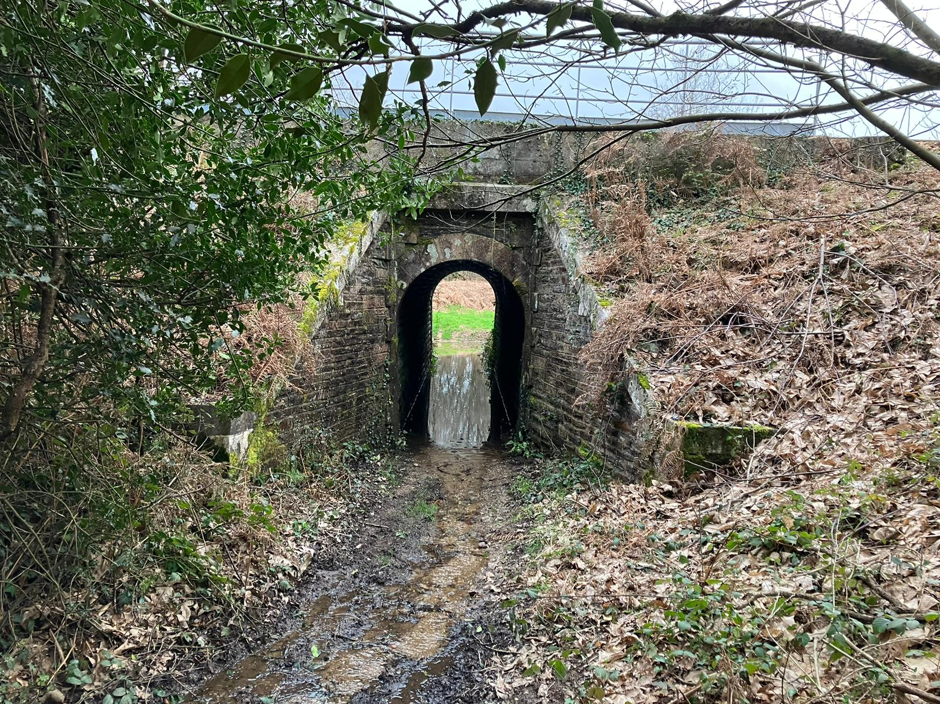
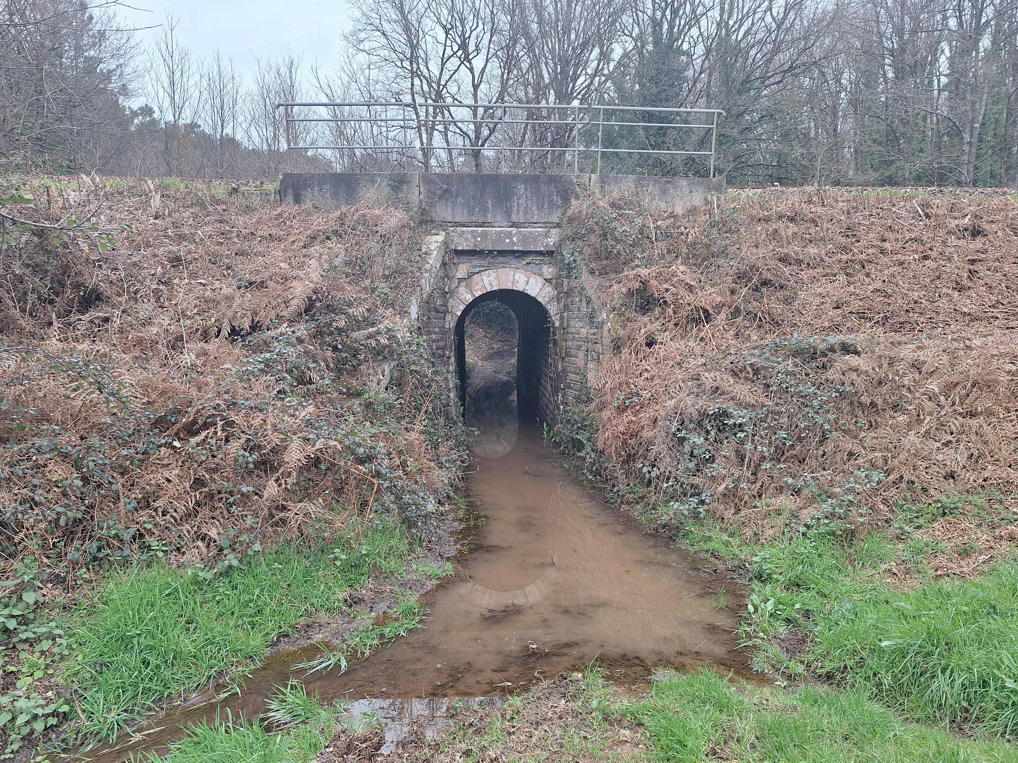
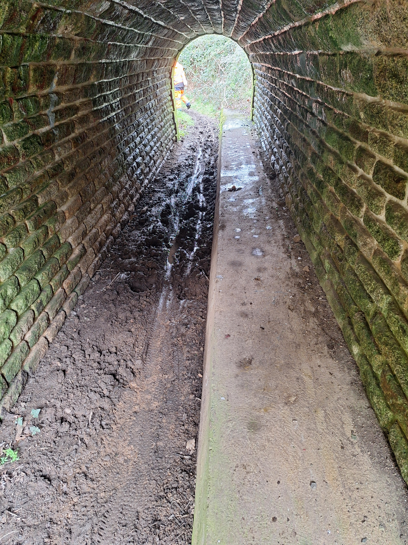
Détections et utilisation des ouvrages par les sangliers
Ouvrages
329 détections (un individu pour une séquence de 15 min) sur 23 ouvrages
4 traversées réussies, sur 2 ouvrages
6 rétractations, sur 4 ouvrages
59% des détections sont liées à l’alimentation, sur 16 ouvrages
1 traversée réussie
1 rétractation
3 traversées réussies
3 rétractations

Slide 19
Résultats des analyses statistiques

Slide 20
Facteurs explicatifs ayant un effet significatif
Type de facteur | Facteur | Collisions |  | Ouvrages
 |  |  |  | Détections |  | Traversées
 |  | Cervidés | Sanglier | Chevreuil | Sanglier | Chevreuil
Paysagers | % Milieux forestiers | + 3 % | + 2 % | - 3 % | NS | NS
 | % Milieux ouverts | + 2 % | NS | NS | + 4 % | NS
 | Différence de % milieux cultivés | + 1 % | NS | NS | NS | + 13 %
Connectivité | Connectivité (chevreuil) | NS |  | + |  | NS
Anthropique – relatif aux routes | Nombre moyen de véhicules/jour |  |  | - 2 % | NS | NS
 | Distance à une route primaire | NS | +
 | % Routes primaires | + | NS
Anthropique – relatif aux trains | Nombre moyen de trains à l’aube | + 26 % | + 121 % | NS | NS | NS
Anthropique – relatif au bâti | % Milieux bâtis | NS | - 2 % | NS | NS | NS
 | Différence de % milieux bâtis | NS | + 2 %
Guides/obstacles | Longueur des éléments matériels |  |  | NS | NS | + 2 %
Structurel | Largeur de l’ouvrage |  |  | NS | - 56 % | NS
 | Courbure de la voie | NS | - 2 %

Slide 21
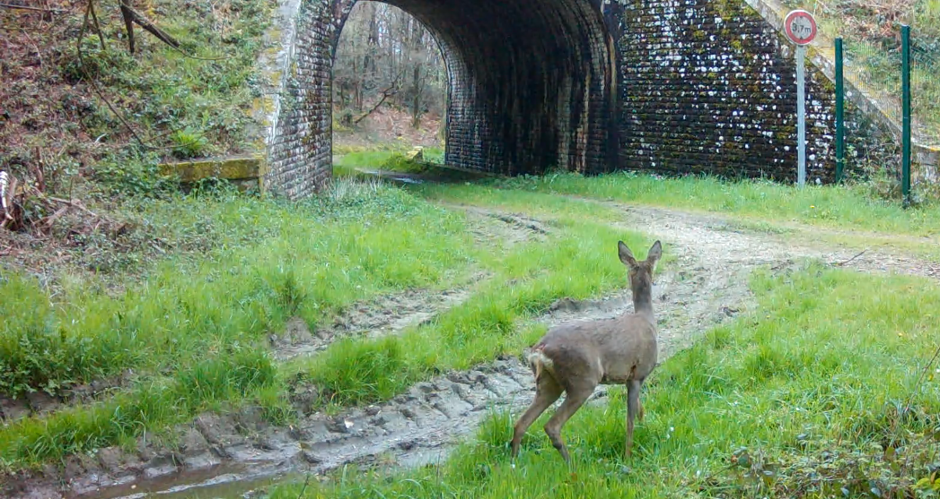
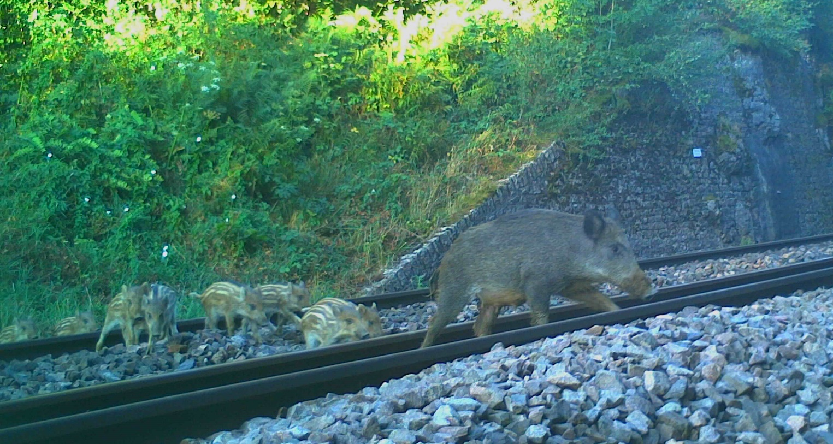


Merci de votre attention !
Tess Heydorff-Decaux
tess.heydorffdecaux.pro@gmail.com
Notes:
Thank you for your attention. Please feel free to ask any questions now or reach out to me later.

Slide 22
Annexes

Slide 23
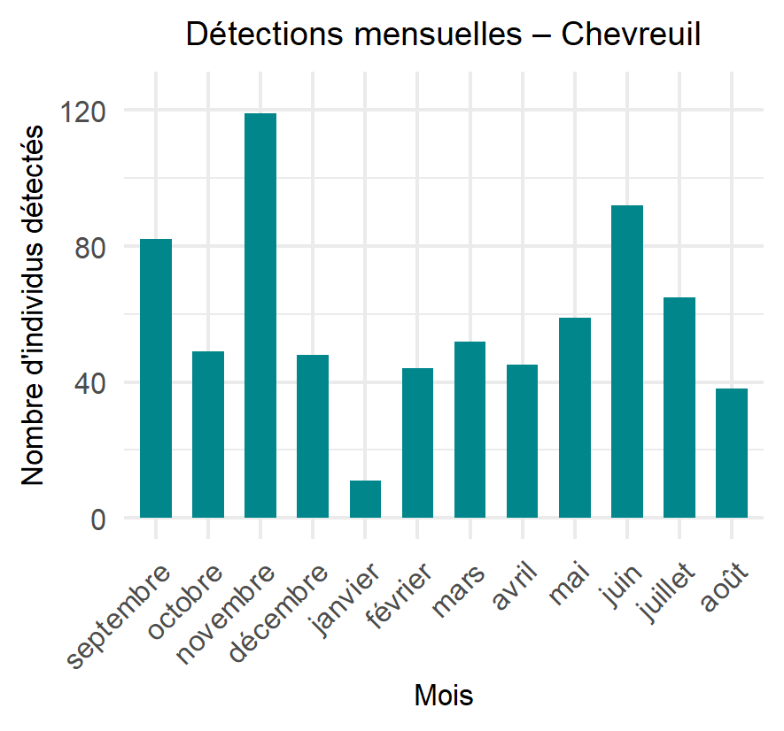
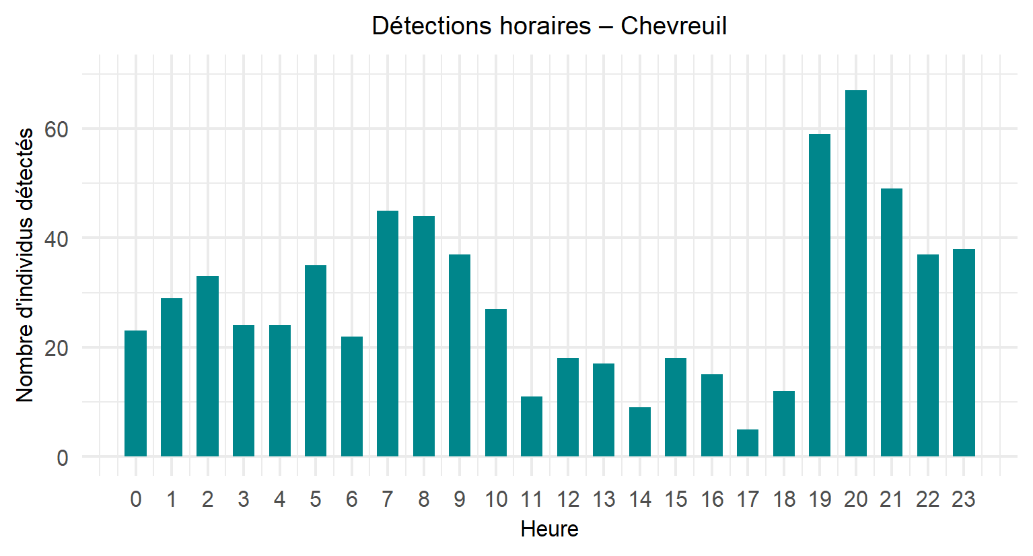
Détections et utilisation des ouvrages par les chevreuils
Ouvrages
698 détections (un individu pour une séquence de 15 min) sur 31 ouvrages
114 traversées réussies, sur 9 ouvrages
27 rétractations, on 8 ouvrages
Notes:
I also looked at the seasonality and timing of detections, and we can see a certain seasonality with more detections in the fall and then in the spring, which is probably related to the deer dispersal period. And this seasonality corresponds more or less to our collision peaks.
In terms of times, the peaks are mainly between 7 and 9 a.m. and between 7 and 9 p.m., but when analyzed in relation to sunrise and sunset times, this did not correspond exactly to dawn or dusk in the strict sense.

Slide 24
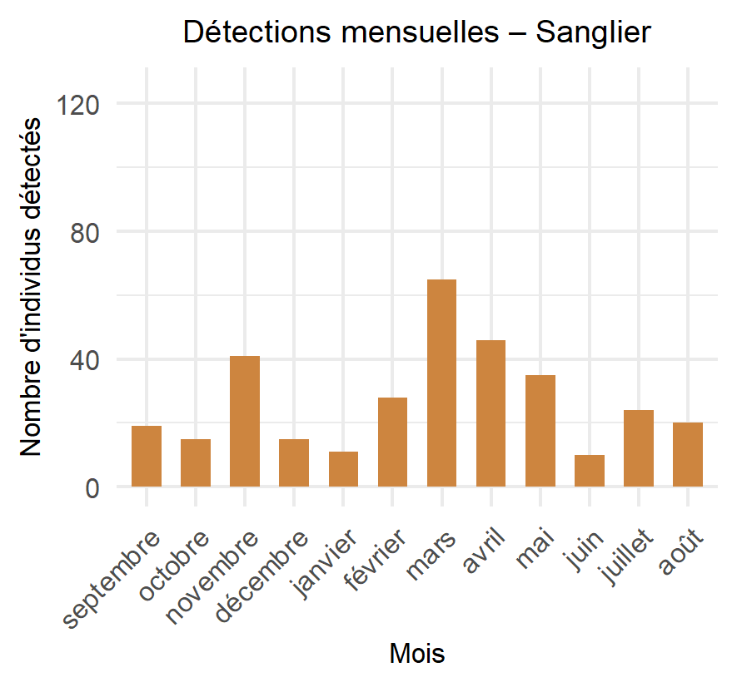
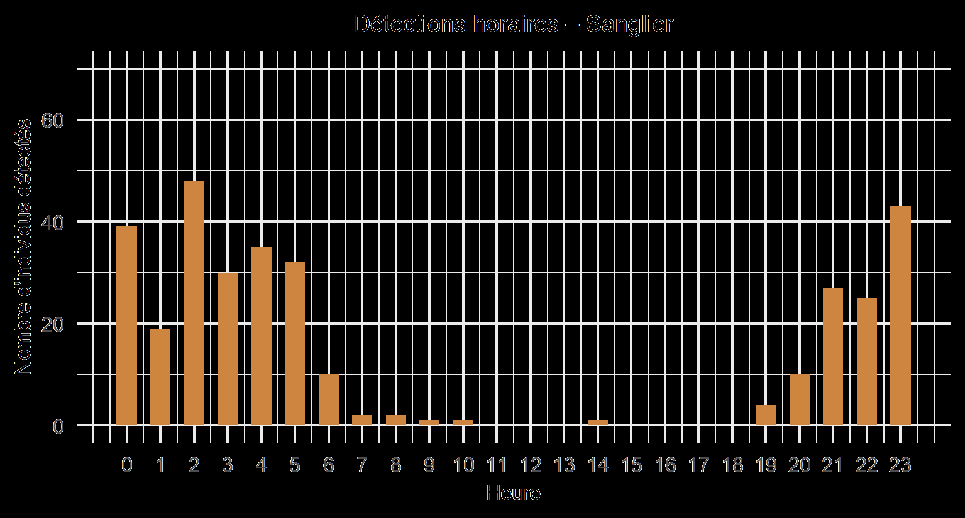
Détections et utilisation des ouvrages par les sangliers
Premiers résultats
329 détections (un individu pour une séquence de 15 min) sur 23 ouvrages
4 traversées réussies, sur 2 ouvrages
6 rétractations, sur 4 ouvrages
59% des détections sont liées à l’alimentation, sur 16 ouvrages
Notes:
When we look at seasonality, we find broadly the same trends as for roe deer, with more detections in November and March, but this seems more pronounced. In terms of detection times, this is very pronounced and is verified by sunrise and sunset times: the vast majority of detections occur at night.

Slide 25
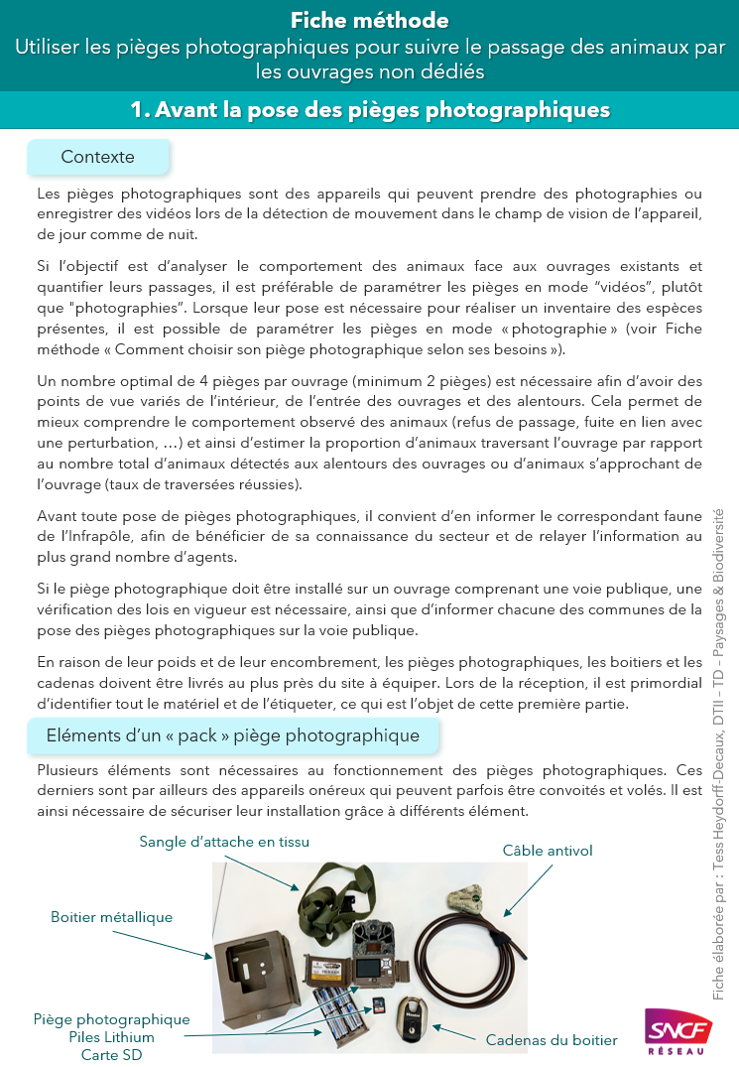
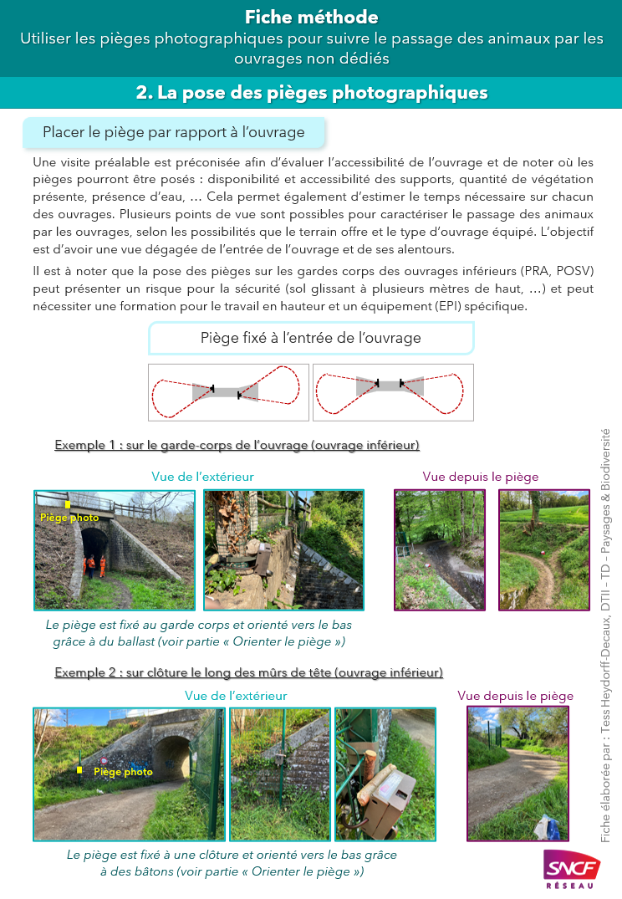
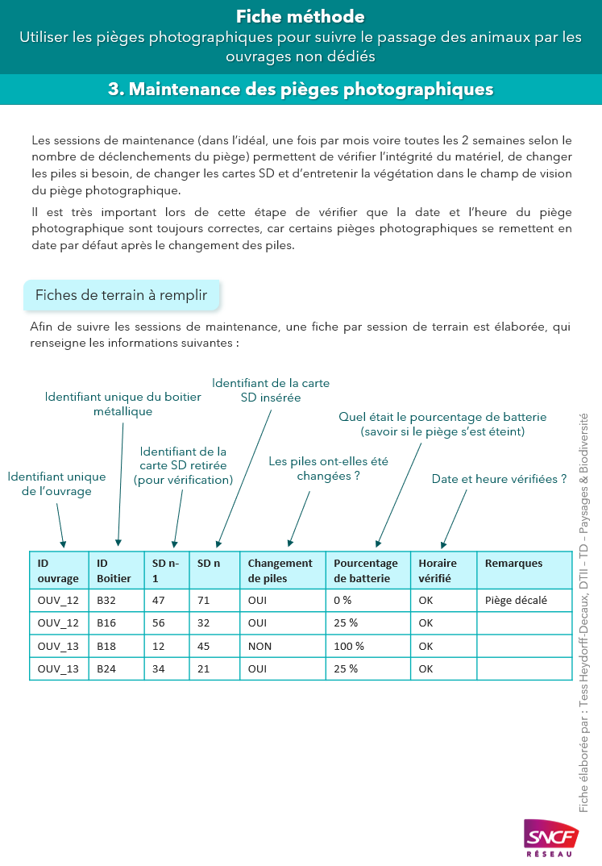
Développement d’une méthodologie
Objectif 3
  Développement de fiches méthodologiques pour identifier et mettre en place des mesures de réduction des collisions
25
Notes:
Based on these findings, our final goal is to develop a practical tool for identifying and designing measures to reduce collision risks. This will include a methodological guide for railway managers, allowing them to replicate the study in other regions.

